Slide 1
第三部分 代数结构
1.二元运算及其性质
2.代数系统
3.半群与群
4.环,域,格

Slide 2
1. 二元运算及其性质
二元运算的定义
二元运算的表示
二元运算的性质

Slide 3
二元运算
定义 设S是任意集合，一个从S×S到S的函数，
称为集合S上的一个二元运算。
验证一个运算是否为集合S上的二元运算，首先
要保证参加运算的可以是S中任意两个元素，而
运算的结果也是S中的一个元素，即S对该运算
封闭。

Slide 4
二元运算举例
例1 整数集合上的加法、减法、乘法是Z上的二元运
算，但是除法不是二元运算。
例2 非零实数集上的乘法和除法都是R*上的二元运
算，而加法和减法不是。
例3 设M_{n}(R)表示所有n阶实矩阵的集合(n≥2)，
则矩阵加法和乘法
都是M_{n}(R)上的二元运算。

Slide 5
n元运算
定义 设A是任意集合，一个从A^{n}到A的映射，
称为集合A上的一个n元运算。
若f(<a₁,a₂,…,a_{n}>)=b则可记为：
⊙(a)=b 一元运算
⊙(a₁,a₂)=b 二元运算
⊙(a₁,a₂,a₃)=b 三元运算

Slide 6
二元运算的表示
算符:
通常用大写的英文字母表示集合，用符号“+”、
“-”、“∧”、“/”、“∩”、“∪”、“△”、“□”、
“┐”、“★”、“☆”、“о”、“⊕”、“+”、“×”、“÷”
等抽象的符号来表示一个抽象的运算。

Slide 7
二元运算的运算性质
1．结合律
设∧是一个A上的二元代数运算，如果对任
意的a,b,c∈A，都有(a∧b)∧c＝a∧(b∧c)
则称在A上是可结合的，或称满足结合律。
2．交换律
设∧是集合A上的二元运算，如果对任意的
a,b∈A，都有a∧b＝b∧a则称在A上是可交换
的，或称满足交换律。

Slide 8
代数运算的运算性质
3.分配律
设“∧”、“о”是集合A上的两个二元运算，∀a,b,c∈A，
1)若aо(b∧c)＝(aоb)∧(aоc)，则称运算“о”对“∧”在A上满足左分配律(或第一分律)；
2)若(b∧c)оa＝(bоa)∧(cоa)，则称运算“о”对“∧”在A上满足右分配律(或第二分配律)。
3)如果“о”对“∧”既满足左分配律又满足右分配律，则称о”对“∧”在A上满足分配律。

Slide 9
代数运算的运算性质
4．幂等律
设о是定义在集合A上的二元运算，
1)若元素a∈A，满足aоa＝a，则称a是A中关于的一
个等幂元，简称a为等幂元。
2)若A中的每一个元素都是幂等元，则称在A中是幂等
的，或称满足幂等律。
5.吸收律
设о和∧是集合A上的两个二元运算，若aо(a∧b)＝
a或a∧(aоb)＝a，则称运算“∧”与“о”在A上满足
吸收律。

Slide 10
代数运算的运算性质举例
设A是一个集合，定义幂集ρ(A)上的关于集合的∩,∪运
算，则
1)对任意X，Y，Z∈ρ(A)，由集合运算的性质我们知
(X∩Y)∩Z＝X∩(Y∩Z)，(X∪Y)∪Z＝X∪(Y∪Z)
由结合律的定义，我们知道∩，∪运算都满足结合律。
2)对任意X，Y∈ρ(A)，有X∩Y＝Y∩X， X∪Y＝Y∪X
由交换律的定义，我们知道∩，∪运算都满足交换律。

Slide 11
代数运算的运算性质举例（续）
3)对任意X，Y，Z∈ρ(A)，有
X∩(Y∪Z)＝(X∩Y)∪(X∩Z)
(Y∪Z)∩X＝(Y∩X)∪(Z∩X)
则∩对∪满足分配律，同理∪对∩也满足分配律。
4)对任意X∈ρ(A)，有
X∩X＝X， X∪X＝X，
所以，∩，∪在ρ(A)上满足幂等律。
5)对任意X，Y∈ρ(A)，有
X∩(X∪Y)＝X， X∪(X∩Y)＝X,
所以，∩，∪在ρ(A)上满足吸收律。

Slide 12
小练习
判断在下表列出的集合和运算是否是二元运算
运算 集合 | + - . |x-y| max min
Ｒ Ｎ {x|0≤x≤10, x∈Z} {x|-10≤x≤10} x∈Z}

Slide 13
总 结
能够判定某个运算是否为给定集合上的二元或一元运算。
能指出给定运算所满足的性质（交换律、结合律、幂等律、分配律和吸收律）。

Slide 14
2. 代数系统
代数系统的特异元
代数系统的定义
同类型
代数系统
子代数
积代数
代数结构同态

Slide 15
代数系统的特异元
在代数系统<A,о>中，有特殊性质的元素，
叫特异元。
例如在代数系统<N，＋>，其中N是自然数，
“＋”是普通加法，0∈A，并且对任意的自然
数x∈A，有x＋0＝x＋0＝x

Slide 16
1、单位元素或幺元
定义 设“∧”是集合A上的二元运算，若
∃e_{l}∈A(e_{r}∈A，或e∈A)，使得对∀x∈A，都有：
1)e_{l}∧x＝x，则称e为运算“∧”关于A的左单位元或左幺元；
2)x∧e_{r}＝x，则称e为运算“∧”关于A的右单位元或右幺元；
3)x∧e＝e∧x＝x，则称e为运算“∧”关于A的单位元或幺元；

Slide 17
幺元举例
1) 设有代数系统<R,+>，则该代数系统的幺元为
e＝0；
2) 设有代数系统<R,×>,则该代数系统的幺元为
e＝1；
3) 设有代数系统<ρ(A),∩>,则该代数系统的幺元为
e＝A；
4) 设有代数系统<ρ(A),∪>,则该代数系统的幺元为
e＝Φ；
5) 设有代数系统<A,∧>,则该代数系统的幺元为
e＝T；
6) 设有代数系统<A,∨>,则该代数系统的幺元为
e＝F。

Slide 18
么元性质
定理 设∧是集合A上的二元运算。
1) 若<A,∧>存在幺元，则该幺元唯一；
2) 若<A,∧>存在幺元，则该幺元一定是左、右幺元；
3) 若<A,∧>存在左、右幺元，则一定相等，且是幺元。

Slide 19
么元性质证明
1).（反证法）设<A,∧>存在两个以上的幺元，
不妨假设e₁，e₂是<A,∧>的两个幺元，则对
∀x∈A，x∧e₁＝e₁∧x＝x，此时，取x＝e₂，
有e₂∧e₁＝e₁∧e₂＝e₂ ①
则对∀x∈A，有x∧e₂＝e₂∧x＝x，此时，取x＝
e₁，有e₁∧e₂＝e₂∧e₁＝e₁ ②
由①、②可知e₁＝e₂，即<A,∧>的幺元是唯一
的。

Slide 20
么元性质证明(续)
2).设e是<A,∧>的幺元，则由幺元的定义知：
使得对∀x∈A，都有：x∧e＝e∧x＝x，
即有：x∧e＝x与e∧x＝x，所以：e既是<A,∧>
的左幺元,又是<A,∧>的右幺元。

Slide 21
么元性质证明(续)
3).若e_{l}、e_{r}是<A,∧>的左、右幺元，则对∀x∈A,
有e_{l}∧x＝x，此时，取x＝e_{r}，有
e_{l}∧e_{r}＝e_{r} ①
则对∀x∈A,有x∧e_{r}＝x，此时，取x＝e_{l}，
e_{l}∧e_{r}＝e_{l} ②
由①、②可知e_{l}＝e_{r}，即左、右幺元相等；
为此有：x∧e_{r}＝x＝x∧e_{l}＝e_{l}∧x，
所以：e＝e_{l}。

Slide 22
2 零元
定义设“∧”是定义在集合A上的二元运算，若
∃o∈A,使得对∀a∈A,都有：
1) a∧o＝o∧a＝o，则称o为运算“∧”关于A的零元；
2) a∧o＝o，则称o为运算“∧”关于A的右零元，又记为o_{r}；
3) o∧a＝o，则称o为运算“∧”关于A的左零元，又记为o_{l}。
注：也可以记零元、右零元、左零元分别为o，o_{r，}o_{l。}

Slide 23
零元举例
1) 有代数系统<R,×>，则该代数系统的零元为
o＝0；
2) 有代数系统<ρ(A)，∩>，则该代数系统的零元为
o＝Φ；
3) 有代数系统<ρ(A)，∪>，则该代数系统的零元为
o＝A；
4) 设有代数系统<A，∧>，则该代数系统的零元为
o＝F；
5) 设有代数系统<A，∨>，则该代数系统的零元为
o＝T。

Slide 24
零元性质
定理 设“∧”是集合A上的二元运算。
1) 若<A,∧>存在零元，则该零元唯一；
2) 若<A,∧>存在零元，则该零元一定是左、右零元；
3) 若<A,∧>存在左、右零元，则该左、右零元一定相等，且是零元。

Slide 25
3 逆元
定义 设“∧”是集合A上的二元运算,e是<A,∧>
的幺元，若对a∈A，∃b∈A，使得：
1) a∧b＝b∧a＝e，则称b为a关于运算“∧”的 逆元；
2) a∧b＝e，则称b为a关于运算“∧”右逆元；
3) b∧a＝e，则称b为a关于运算“∧”左逆元。

Slide 26
逆元举例
1) 设有代数系统<R,+>，“0”是该代数系统的幺元。对
∀a∈R，都∃a＝−a，使得：
a+a⁻¹＝a+(−a)＝a⁻¹+a＝(−a)+a＝0，
所以“−a”是“a”的逆元；
2) 设有代数系统<R,×>，“1”是该代数系统的幺元。
对∀a∈R且a≠0，都∃a＝1/a，
使得：a×a⁻¹＝a×(1/a)＝a⁻¹×a＝(1/a)×a＝1，
所以“1/a”是“a”的逆元，而a＝0无乘法逆元。

Slide 27
逆元性质
定理
设“∧”是集合A上的二元运算，<A,∧>是一
个代数系统，若“∧”满足结合律且e是
<A,∧>的幺元(即幺元存在)，则对∀a∈A，
1) 若a存在逆元,则该逆元唯一；
2) 若a存在逆元,则该逆元一定是该元素的左、右逆元；
3) 若a存在左、右逆元，则该左、右逆元一定相等，且是该元的逆元。

Slide 28
逆元性质证明
1)（反证法）设a∈A有逆元存在，且不惟一，
不妨设为a⁻¹₁，a⁻¹₂则有：a∧a⁻¹₁＝a⁻¹₁∧a＝e，
a∧a⁻¹₂＝a⁻¹₂∧a＝e；由于“∧”是可结合的，所以：a⁻¹₁＝a⁻¹₁∧e＝a⁻¹₁∧(a∧a⁻¹₂)
＝(a⁻¹₁∧a)∧a⁻¹₂＝e∧a⁻¹₂＝a⁻¹₂，
即：a之逆元是惟一的。
2) 设a⁻¹是a的逆元，则由逆元的定义知：
a∧a⁻¹＝a⁻¹∧a＝e，即有：a∧a⁻¹＝e与a⁻¹∧a＝
e，所以：a⁻¹既是a的左逆元，又是a的右逆元。

Slide 29
逆元性质证明(续)
3) 设a∈A有左、右逆元存在，不妨设a⁻¹_{l}，
a⁻¹_{r}，则有：a∧a⁻¹_{r}＝e，a⁻¹_{l}∧a＝e，由于
“∧”是可结合的，所以：
a⁻¹_{l}＝a⁻¹_{l}∧e＝a⁻¹_{l}∧(a∧a⁻¹_{r})
＝(a⁻¹_{l}∧a)∧a⁻¹_{r}＝e∧a⁻¹_{r}＝a⁻¹_{r}
即：a⁻¹_{l}∧a＝e＝a∧a⁻¹_{r}＝a∧a⁻¹_{l}，
所以：a⁻¹＝a⁻¹_{l}。

Slide 30
代数运算的运算性质
６. 消去律
如果*是定义在集合A上的二元运算，对任意
x,y,z∈A
(x≠零元∧x*y=x*z)→(y=z)
且
(x≠零元∧(y*x=z*x))→(y=z)
称S上二元运算*满足消去律

Slide 31
消去律举例
例1 实数集R上的加,乘法运算都满足消去律,
理由是:
⟨R,+,0⟩中0为幺元且无零元, 对任意x,y,z∈R,x+y=x+z⇒y=z;
⟨R,⋅,1,0⟩中1,0分别为幺元和零元,对任意x,y,z∈R,x⋅y=x⋅z⇒y=z.
例2 ρ(S)上二元运算∩不满足消去律,因对任意∅≠A∈ρ(S),B,C⊆ρ(S),A∩B=A∩C⇒B=C一般不成立.

Slide 32
代数系统
定义 一个非空集合A，连同若干个定义在该集
合上的运算f₁,f₂,…,f_{k}所组成的系统，就称为一
个代数系统，记作：<A,f₁,f₂,…,f_{k}>

Slide 33
同类型的代数系统
定义 若有<A,о₁,о₂，……,о_{n}>与<B，∧₁，
∧₂，……∧_{n}>是两个代数系统，若о_{i}与∧_{i}都
是m_{i}元运算，则称此两个代数系统是同类型的
代数系统。
例 代数系统<Z，+>、<Z，×>、<R，+>、 <R，
×>、<ρ(A)，∩>、<ρ(A)，∪>都是同类型的代数系
统。代数系统<Z，+，×>、<R，+，×>、<ρ(A)，
∩，∪>都是同类型的代数系统。

Slide 34
子代数
定义 设<A,о₁,о₂，…,о_{n}>是一个代数系统
1) B⊆A是A的非空子集；
2) 若о₁,о₂，…,о_{n}关于B是封闭的；
3) A, B含有相同的代数常数(某些代数系统中对于给定的二元运算存在幺元或零元)
则称<B,о₁,о₂,…,о_{n}>是<A，о₁,о₂,…,о_{n}>
的子代数。

Slide 35
平凡子代数与真子代数
对于代数系统V=<A,f₁,f₂，…,f_{n}>其子代数一定存在。
最大的子代数是V本身；
如果令V中所有的代数常数构成的集合是B，且B对V中所有
的运算都是封闭的，那么B就构成了V的最小的子代数；
这种最大和最小的子代数称为V的平凡的子代数；
如果V’=<B,f₁,f₂，…,f_{n}>满足B⊂A，则V’是V的真子代数。

Slide 36
子代数举例1
代数系统<Z，+>、<N，+>是<R，+>的子代数，
也是真子代数；
代数系统<Z,×>、<N,×>是<R，×>的子代数,
也是真子代数。

Slide 37
子代数举例2
设V＝<Z，+，０>，令nZ={nz|z∈Z},n为自然数
那么nZ为V的子代数。
证:任取nZ两个元素nz₁,nz₂,z₁,z₂∈Z,则有
nz₁+nz₂=n(z₁+z₂)∈nZ
nZ对+运算封闭的,并且０为幺元.

Slide 38
积代数—由已知二代数构造新代数的另一种途径
定义 设A′=⟨S′,*′,Δ′,k′⟩,A′′=⟨S′′,*′′,Δ′′,k′′⟩
为有相同构成成分的已知代数(*,Δ分别为
二(一)元运算).在叉积 A′×A′′上定义对应的
二(一)元运算如下:
⟨a,c⟩ * ⟨b,d⟩ = ⟨a*′b,c*′′d⟩;
Δ ⟨a,c⟩ = ⟨Δ′a,Δ′′c⟩ ,
则 A′×A′′ = ⟨S′×S′′,*,Δ,⟨k′,k′′⟩⟩ 是由A′,A′′ 诱
导出的一个新代数,称为A′和A′′的积代数
例: ⟨I,⋅ ,1⟩ × ⟨I₊,⋅ ,1⟩ = ⟨I×I₊,* ,⟨1,1⟩⟩,其
中,⟨a,c⟩ * ⟨b,d⟩ = ⟨a⋅b,c⋅d⟩.

Slide 39
积代数举例
⟨N₂,+₂,0⟩ × ⟨N₃,+₃,0⟩ = ⟨N₂×N₃,*,⟨0,0⟩⟩,记
N₂×N₃={00,11,02,10,01,12},此积代数的运算表
如下表所示:
* | 00 11 02 10 01 12
00 11 02 10 01 12 | 00 11 02 10 01 12 11 02 10 01 12 00 02 10 01 12 00 11 10 01 12 00 11 02 01 12 00 11 02 10 12 00 11 02 10 01

Slide 40
二代数结构A,A′同态的概念
定义:令A,A′为具有相同构成成分的代数.A
到A′的函数h称为同态,如果h保持A所有的运
算.
例如:若A=⟨S,*,Δ⟩,A′=⟨S′,*′,Δ′⟩,其中*,*′,Δ,Δ′ 分别为二元,一元运算;
函数h:A→A′称为从A到A′的同态,如果
① h(a*b)=h(a)*′h(b),a,b∈S;
② h(Δa)=Δ′(h(a)),a∈S.
记为A∼A′,并称代数A′为代数A的同态象.

Slide 41
单一同态,满同态,同构的概念
若 h:A→A′是从代数 A 到代数 A′ 的同态,
① 如果 h 是单射,则称 h 是单一同态;称 A′为 A 的单一同态象;
② 如果 h 是满射,则称 h 是满同态; 称A′为A的满同态象;
③ 如果 h 是双射,则称 h 是同构;称 A′为 A 的同构象,并记为 A ≅ A′.
注:若 f:⟨S,*,k⟩→⟨S′,*′,k′⟩为满同态 k∈S为 * 的幺(零,逆)元,则 f(k)= k′∈S′,并为 S′ 的幺(零,逆)元

Slide 42
代数同态举例
例1 ⟨{T,F},∧,∨⟩  ⟨{0,1},+,*⟩(+,*布尔加,乘运算,f(T)=0,f(F)=1).
∧ | T | F
T | T | F
F | F | F
∨ | T | F
T | T | T
F | T | F
+ | 0 | 1
0 | 0 | 1
1 | 1 | 1
* | 0 | 1
0 | 0 | 0
1 | 0 | 1

Slide 43
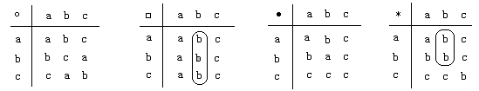
小练习
(1) 说明下面给定运算是否满足交换,结合,幂等,消去律
(2) 求每个运算的单位元,零元,幂等元,所有可逆元素的逆元
交换,结合,消去 结合,幂等 交换,结合,消去 交换,结合
幺元e=a 幺元e=a， 幺元e=a
零元θ=c，
幂等元：a 幂等元：a,b,c 幂等元：a,c 幂等元：a,b
逆元：a⁻¹=a 逆元：a⁻¹=a 逆元; a⁻¹=a
b⁻¹=c,c⁻¹=b b⁻¹=b

Slide 44
总结
判断给定集合和运算能否构成代数系统
能求出给定运算的单位元、零元和所有可逆元素的逆元
了解同类型代数系统、子代数、积代数、代数同构的概念

Slide 45
3.半群与群
半群,子半群
群,子群

Slide 46
半群和独异点
由集合及其上一个可结合的二元运算组成的代数系统⟨S,*⟩称为半群;
含幺元e的半群⟨S,*,e⟩称为独异点或含幺半群.
其运算可交换的半群(独异点)称为可交换的半群(独异点),否则称为非交换的半群(独异点).

Slide 47
半群和独异点举例
① ⟨R, ⋅ , 1⟩,⟨N, ⋅ , 1⟩
都是可交换独异点;
⟨{2k|k∈Z}, ⋅ ⟩
是可交换半群,非独异点.
② ⟨R^{n×n},×,E⟩(其中, R^{n×n}为n阶实方阵,×为矩阵乘法,E为 单位矩阵)
是非交换的独异点.
③ ⟨R,max ⟩,⟨R,min ⟩
都是半群;
⟨N,max ,0⟩
是独异点(我们知道,max,min 是R上的结合运算).

Slide 48
子半群
定义
设<S,∧>是一个半群，B⊆S，且B对运算∧
是封闭的，则称<B,∧>也是一个半群，通常
称<B,∧>是<S,∧>的子半群。
例
半群<{0，1}，×>，<Z，×>，<R⁺，×>都
是<R，×>的子半群。

Slide 49
子独异点
⟨S,*,e⟩为独异点
⟨S′,*,e⟩为子独异点的充要条件是:
e∈S′∧S′⊆S∧S′对*封闭.

Slide 50
子半群和子独异点举例
⟨Q,+,0⟩, ⟨N,+,0⟩, ⟨{2k|k∈Z},+,0⟩,都是交换独异点⟨R,+,0⟩的子独异点.(因Q,N及偶数集关于数的加法封闭并且数的加法结合律在R上成立蕴涵在R的任意子域上成立)
对独异点 ⟨N,max,0⟩而言,⟨{4,5},max⟩是它的子半群,而不是子独异点(其幺元为4≠0).

Slide 51
半群(独异点)同态—代数同态特例
定义 从半群⟨S,*⟩到半群⟨S′,*′⟩的映射h:S→S′称为半群同态如果:h(a*b)=h(a)*′h(b),a,b∈S;
从独异点⟨S,*,e⟩到独异点⟨S′,*′,e′⟩的映射h:S→S′称为独异点同态,如果h是半群同态和h(e)=e′.
半群(独异点)同态h称为半群(独异点)满(单一)同态,如果h是满(单)射函数;h称为半群(独异点)同构,如果h是双射函数.

Slide 52
半群(独异点)同态举例
① 令 h:⟨Z,+,0⟩→⟨{0,1},+₂,0⟩,
+₂是模2加法: 0+₂0=1+₂1=0, 0+₂1=1+₂0=1.
定义：h(2n)=0, h(2n+1)=1;
则不难验证: ∀a∀b(a,b∈Z→h(a+b)=h(a)+₂h(b),
故h为半群满同态,但非同构(因为非单射).
② h:⟨R,+,0⟩→⟨R₊,×,1⟩,
定义:h(x)=e^{x},
∀a∀b(a,b∈R→
h(a+b)=e^{a+b} =eª×e^{b}=h(a)×h(b),h(0)=1)
h为独异点同构.

Slide 53
群的定义
定义 设<G,∧>，其中G是一个非空集合，∧是G上的一个运算，若
1)运算“∧”在G上是封闭的；
2)运算“∧”在G上满足结合律；
3)在G上关于运算“∧”的幺元存在；
4)对∀x∈G，有x⁻¹∈G存在，且满足：
x∧x⁻¹=x⁻¹∧x=e。
此时，称该代数系统<G,∧>为一个群。

Slide 54
群举例
1) 代数系统<Z,+>,<Q,+>,<R,+>,<C,+>
关于数的加法运算“+”均可作成群，其中,幺元均为“0”,对任意元素“a”,其逆元为“-a”.
2) 代数系统<Z,×>,<Q,×>,<R,×>,<C,×>
关于数的乘法运算“×”均不能作成群，因为，它们虽有幺元“1”存在，但有元素“0”无逆元；

Slide 55
群的类型
定义 如果<G,∧>为一个群，
1) 若|G|是有限的,则称此群为有限群, 称|G|为群的阶；
2) 若|G|是无限的,则称此群为无限群；
两种特殊群:
1) 若群G中，只含有一个元素，即G＝{e}， |G|＝1，则称G为平凡群；
2) 运算“∧”又满足交换律，则称此群为交换群或Abel群。

Slide 56
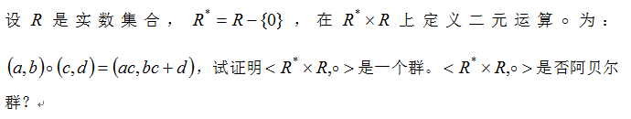
交换群举例

Slide 57
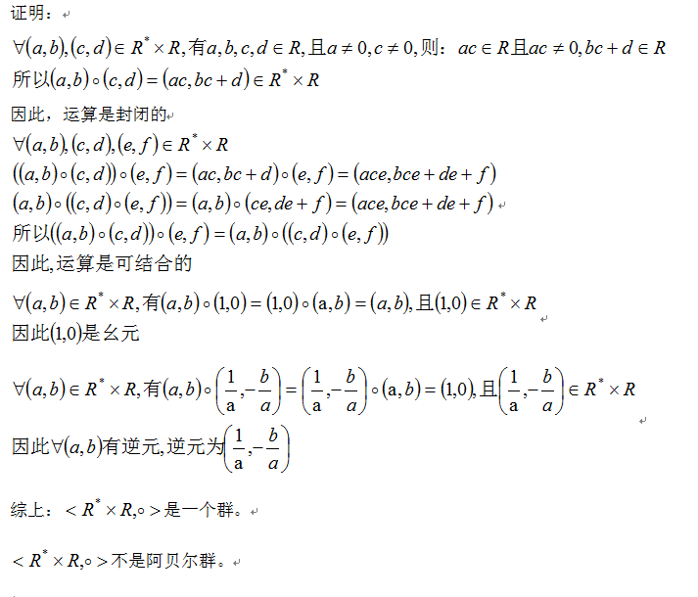
交换群举例

Slide 58
群的性质
① 群具有独异点的一切性质,例如幺元唯一.
② 在群⟨G,*,e⟩中,对任何已知a,b∈G, 方程a*x=b, 或 x*a=b 恒有唯一解.
证 a*x=b ⇔ a⁻¹*a*x=a⁻¹*b ⇔ e*x=a⁻¹*b ⇔ x=a⁻¹*b
③ 群⟨G,*,e⟩满足消去律:
a*b=a*c且b*a=c*a ⇔ b=c.
证 a*b=a*c⇔a⁻¹*a*b=a⁻¹*a*c⇔b=c.
④ 群中恰有一个等幂元 — e.
证 若x*x=x,则 x=e*x=x⁻¹*x*x=x⁻¹*x=e.
⑤ 在群⟨G,*,e⟩中,对任何a,b∈G有(a*b)⁻¹=b⁻¹*a⁻¹.
证:(a*b)*(b⁻¹*a⁻¹)=e=(b⁻¹*a⁻¹)*(a*b).

Slide 59
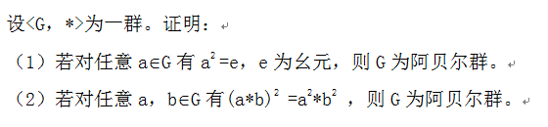
群性质举例

Slide 60
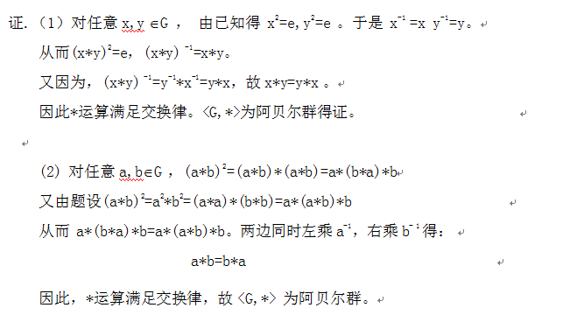
群性质举例

Slide 61
元素的阶
定义
设<G,∧>是一个群,对a∈G若有a^{n}=e(其中：
n∈Z⁺,且n是使得a^{n}=e成立的最小正整数),则
称n为元素a的阶,记作|a|。
例1 群⟨Z,+,0⟩中,除幺元0的阶是1外,其它所有元都有
无限阶。
例2 在群⟨N₆,+₆,0⟩中,0的阶是1,1的阶是6,2的阶是3,3
的阶是2,4的阶是3,5的阶是6。

Slide 62
群元素阶的性质
1) 任何群恰有一个1阶元:e.(按定义1阶元x=e)
2) 群中任一元与其逆元阶相同.
证:a^{n}=e ⇔ a^{-n} =(a⁻¹)^{n} =(a^{n})⁻¹ =e⁻¹=e.
3) 设群元a的阶为n,则 a^{k}=e ⇔ n|k.
证:充分性 a^{mn} =(a^{n})^{m}=e^{m}=e.
必要性 令a^{k}=e,k=mn+d,0≤d<n.若d=0得证所求, 否则,d>0,e=a^{k}=a^{mn+d} =a^{mn}*a^{d}=e*a^{d}=a^{d} 与a的阶为n相矛盾.

Slide 63
循环群
定义 设<G，∧>是一个群，若G中存在元素a，使得对∀x∈G，都有x＝a^{n}（n∈Z）则称<G，∧>是由a所生成的循环群，a称为生成元。

Slide 64
循环群举例
证明群<N₄，+₄>是一个循环群。
证明 由于有元素“1”和“3”存在，使得对∀n∈ N₄，有：
0＝1º，1＝1¹，2＝1²，3＝1³；
0＝3º，1＝3³，2＝3²，3＝3¹；
所以，元素“1”和“3”都是该群的生成元，
即群<N₄，+₄>是一个循环群；
M＝{1,3}是该群的生成集。

Slide 65
子群
定义 设<G，∧>是一个群，S是G的非空子集，若<S,∧>也作成群，则称<S，∧>是<G，∧>的一个子群，记作S≤G。
一般来说，对任意的群<G，∧>，都有两个子群<{e}，∧>，<G，∧>，我们称此两个子群为该群的平凡子群，而若有子群<H,∧> ，且H≠{e}和H⊂G，则称<H，∧>为<G，∧>的真子群。

Slide 66
子群举例
求群<N₄，+₄>的所有的子群。
解：集合N₄＝{0,1,2,3}的所有的非空子集： {0}，{1}，{2}，{3}，{0,1}，{0,2}，{0,3}，{1,2}，{1,3}，{2,3}，{0,1,2}，{0,1,3}，{0,2,3}，{1,2,3}，{0,1,2,3}，
此时仅有三个子集：{0},{0,2},{0,1,2,3}，
关于运算“+₄”满足：
1)、封闭性：运算“+₄”关于集合{0}，{0,2}，{0,1,2,3}是封闭的；
2)、结合律：显然；

Slide 67
子群举例
3)、逆元存在：
对集合{0}，有：0⁻¹＝0；
对集合{0,2}，有：0⁻¹＝0，2⁻¹＝2；
对集合{0,1,2,3}，
有：0⁻¹＝0，1⁻¹＝3，2⁻¹＝2，3⁻¹＝1；
4)、幺元存在：对集合{0}，{0,2}，{0,1,2,3}，都有幺元“0”存在；
由1)、2)、3)、4)知：
<{0}，+₄>,<{0,2}，+₄>,<{0,1,2,3}，+₄>，是
<N₄,+₄>的子群，此时,子群<{0},+₄>,<{0,1,2,3},+₄>称
为<N₄,+₄>的平凡子群；<{0，2}，+₄>是<N₄,+₄>的真子群。

Slide 68
n元置换
定义 设S={1,2,…,n},S上的任何双射f:S→S构成了S上n个元素的置换，称f为n元置换．
n元置换可表示为
也可用不交的轮换之积来表示
设n元置换为
那么 的映射关系为
其他元素a都有

Slide 69
n元置换举例1
S={1,2,3,4,5,6},令f:S→S，且有f(1)=6,f(2)=5,f(3)=3,f(4)=4,f(5)=2,f(6)=1则f将1,2,3,4,5,6分别置换成6,5,3,4,2,1，则置换记为
表示为轮换的形式(16)(25)(3)(4)

Slide 70
n元置换举例2
S={1,2,3,4,5,6},令f:S→S，且有f(1)=4,f(2)=5,f(3)=2,f(4)=3,f(5)=1,f(6)=6则f将1,2,3,4,5,6分别置换成4,5,2,3,1,6，则置换记为
表示为轮换的形式(14325)(6)

Slide 71
小练习
设Z为整数集合，在Z上定义运算如下：
对任意的x，y∈Z，x！y=x+y-2
问Z关于！运算能否构成群？为什么？
证明：
易见该运算封闭,任取整数x，y，z， (x ！y) ！z=(x+y-2) ！ z = x+y-2+z-2 = x+y+z-4 x ！(y ！ z)=x+(y+z-2)-2 = x+y+z-4 = x+y+z-4
结合律成立。单位元为2。 x的逆元为4-x。

Slide 72
总结
半群的定义,子半群的定义
群的定义,子群的定义
循环群的定义

Slide 73
4.环,域,格
环
可交换环
含幺环
无(零因子)环
整(除)环
域

Slide 74
环
定义 设<A,+,.>是一个代数系统，如果满足：
（1） <A,+>是阿贝尔群；
（2） <A,.>是半群；
（3） 运算.对于运算+是可分配的
则称<A,+,.>是环。
例 <Z,＋,.>, <Q,＋,.>, <M_{n}(R),＋,.>,都是环，其中M_{n}(R)为实数n阶矩阵集合，＋，.是矩阵加法和乘法。

Slide 75
交换环
定义 设<A,+,·>是环，如果<A,+,·>是可交换的，则称<A,+,·>是可交换环。

Slide 76
含幺环
定义 设<A,+,·>是环，如果对于·有幺元,则称<A,+,·>是含幺环。
+的幺元记做0，·的幺元记做1。可以证明+的幺元0恰好是·的零元。

Slide 77
零因子和无零因子环
定义 设<R,+,·>是环，对a,b∈R，a≠0, b≠0,但a·b=0，则称a是R中的一个左零因子，b是R中的一个右零因子；若一个元素既是左零因子，又是右零因子，则称它是一个零因子。
定义 设R是一个环，对于任意的a,b∈R，若a·b=0，则a=0或者b=0，就称R是一个无零因子环。

Slide 78
整环
定义 设<A,+,·>是一个环，若满足：
（1）交换,
（2）含幺，
（3）无零因子，
则称<A,+,·>是整环。

Slide 79
除环
定义 设<R,+,·>是一个环，且|R|≥2，
（1）含幺元,
(2) 无零因子；
（3）每个非零元有逆元。
则称<R,+,·>是除环。
如果一个除环又是整环，称之为域。

Slide 80
整环与域判断举例
设S为下列集合,+和.为普通加法和乘法
(1)S={x|x=2n ∧n∈Z}
判断是不是环？
S中元素对+满足封闭性，结合性，存在幺
元１，存在逆元，可以交换（阿贝尔群）
S中元素对.满足封闭性，结合性（半群）
.对＋满足分配律
判断是不是整环？
S中元素对.满足交换律， .的幺元是1 ， 1∈ S

Slide 81
整环与域判断举例２
(2)S={x|x=2n+1∧n∈Z}
判断是不是环？
S中元素对+不满足封闭性（不是群则不是
环）

Slide 82
整环与域判断举例３
(3)
判断是不是环？
S中元素对+满足封闭性，结合性，存在幺元0，
存在逆元，可以交换（阿贝尔群）
S中元素对.满足封闭性，结合性（半群）
.对＋满足分配律
判断是不是整环？
S中元素对.满足交换律，.的幺元是1，1∈ S，无
零因子(可交换的独异点，且无零因子)
判断是不是域？
含有两个元素，含幺元，无零因子，每个非零元有逆元

Slide 83
环的性质
定理 设<A,+,·>是一个环，则对任意a,b, c∈A有
（1）a·0＝0·a＝0；
（2）a·(-b)=(-a)·b=-(a·b)；
（3）(-a)·(-b)=a·b；
（4）a·(b-c)=a·b-a·c；
（5）(b-c)·a=b·a-c·a.

Slide 84
小练习
设R=Z×Z,定义R上的加法＋和乘法.运算如
下:
对于任意(x1, y1)∈R, (x2, y2)∈R,
(x1, y1)+(x2, y2)=(x1+x2, y1+y2)
(x1, y1).(x2, y2)=(x1.x2, y1.y2)
证明(R,+,.)是环,并求出该环的所有零因子

Slide 85
最小上界与最大下界
定义设<A,≤>是偏序集，B是A的任何一个子集。
1) 若存在元素a∈A,使得对任意x∈B,都有x≤a,则称a为B的上界。
2) 若存在元素a∈A,使得对任意x∈B,都有a≤x,则称a为B的下界。
3) 若元素a’∈A是B的上界,元素a∈A是B的任何一个上界,若均有a’≤a,则称a’为B的最小上界或上确界,记a’＝SupB。
4) 若元素a’∈A是B的下界,元素a∈A是B的任何一个下界,若均有a≤a’,则称a’为B的最大下界或下确界,记a’＝InfB。

Slide 86
格的定义
定义 设<A，≤>是一个偏序集，如果A中任意两个元素都有最小上界和最大下界，则称<A，≤>是一个格。
设<A，≤>是一个格，如果在A上定义两个二元运算∨和∧，使得对任意a,b∈A,a∨b
等于a和b的最小上界，a∧b等于a和b的最大下界。称<A，∨，∧>为由格<A，≤>所诱导的代数系统。

Slide 87
格举例1
考虑偏序集<P(S)，⊆>，其中⊆是一个包含关系，S是任意一个集合，问此偏序集<P(S)，⊆>是否是一个格？
解: 对∀S₁，S₂∈P(S)，有：
S₁∧S₂＝GLB{S₁，S₂}＝S₁∩S₂∈P(S)，
S₁∨S₂＝LUB{S₁，S₂}＝S₁∪S₂∈P(S)，
所以，<P(S)，⊆>是一个格。

Slide 88
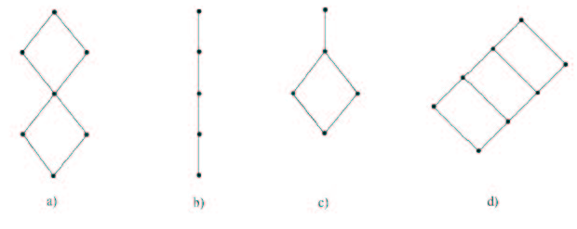
格举例2
如图所示的四个偏序集都是格；

Slide 89
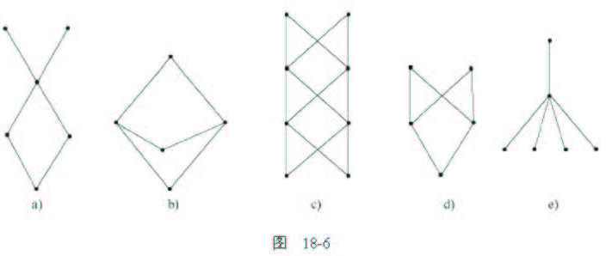
格举例2
如图所示的五个偏序集都不是格。

Slide 90
小练习
下列各集合对于整除关系sh是否构成偏序集,
如果是偏序集判断该偏序集是否是格。
L={1,2,3,4,5}。
L={1,2,3,4,6,9,12,18,36}

Slide 91
总结
环的定义
可交换环,含幺环,无(零因子)环,整环,除环的定义
域的定义
格的定义

